Slide 1
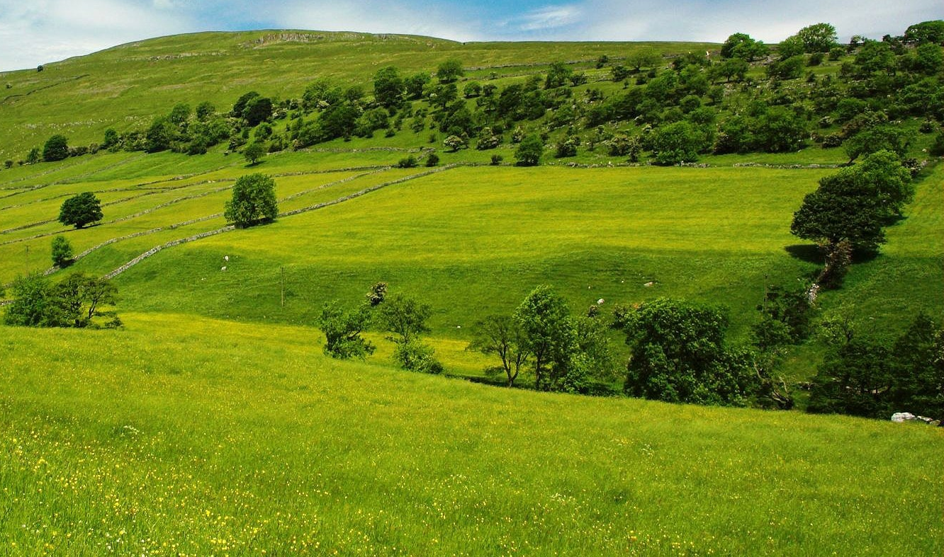
IN QUOTA
O SI TURNA
O SI MUORE:
IL LAVORO CONDIVISO
IN AGRICOLTURA
DI MONTAGNA
Michela Zucca
Servizi culturali

Slide 2
Cominciai ad occuparmi di sistemi innovativi turnari nel 1999, come project manager del progetto europeo Recite II – Learning Sustainability, tra Trentino, Lapponia (Fi)
e Alentejo (P).
Michela Zucca
Servizi culturali

Slide 3
In Lapponia, regione in cui da pochi decenni era stato introdotto l’allevamento delle vacche (prima si allevavano le renne in maniera nomade), nessuno voleva più tenere un’azienda agricola. Interrogati sulle motivazioni, le risposte riguardarono in gran parte l’assenza di tempo libero e il diritto alle vacanze. La risposta delle locali associazioni allevatori fu l’istituzione della figura del “contadino di sostituzione”, uno per Comune, che assicurava 30 giorni di stacco ad ogni lavoratore di una fattoria.
Michela Zucca
Servizi culturali

Slide 4
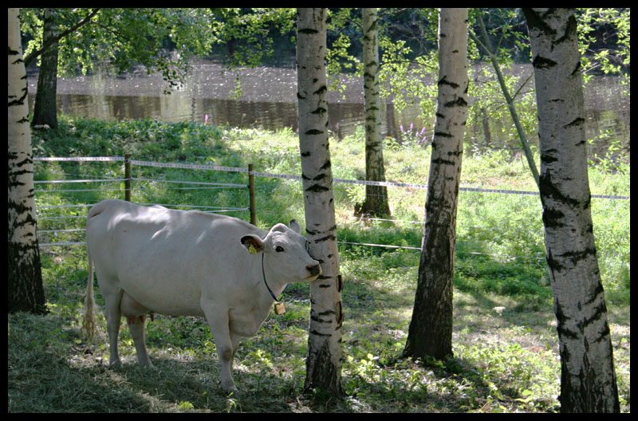
Il problema fu risolto.
Michela Zucca
Servizi culturali

Slide 5
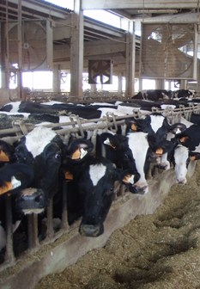
In Lombardia è proprio la Cia a organizzare un sistema simile in Bassa Padana, all’interno dei grandi allevamenti. Ma è possibile solo in stalle strutturate, in cui l’economia di gestione consente di ricavare margini tali che permettono l’assunzione di un nuovo dipendente che, a turno, può ruotare e sostituire chi è assente. Non è possibile per le piccole aziende, o per quelle di montagna.
Michela Zucca
Servizi culturali

Slide 6
Sulle Alpi – ma anche in Appennino, e ovunque esistessero gli “usi civici”, le “magnifiche comunità”, ma anche gli alpeggi a gestione condivisa e il diritto di legnatico, l’intero ciclo del lavoro in montagna era basato sulla turnazione, lo scambio di attrezzi, l’uso comune e a turno di tutte le infrastrutture agricole. Dai mulini ai forni, dai frantoi ai caseifici, dai crotti alle segherie. Perfino le professionalità esperte (per esempio chi sapeva potare le viti) e, più tardi, i primi trattori venivano usati a turno….
Michela Zucca
Servizi culturali

Slide 7
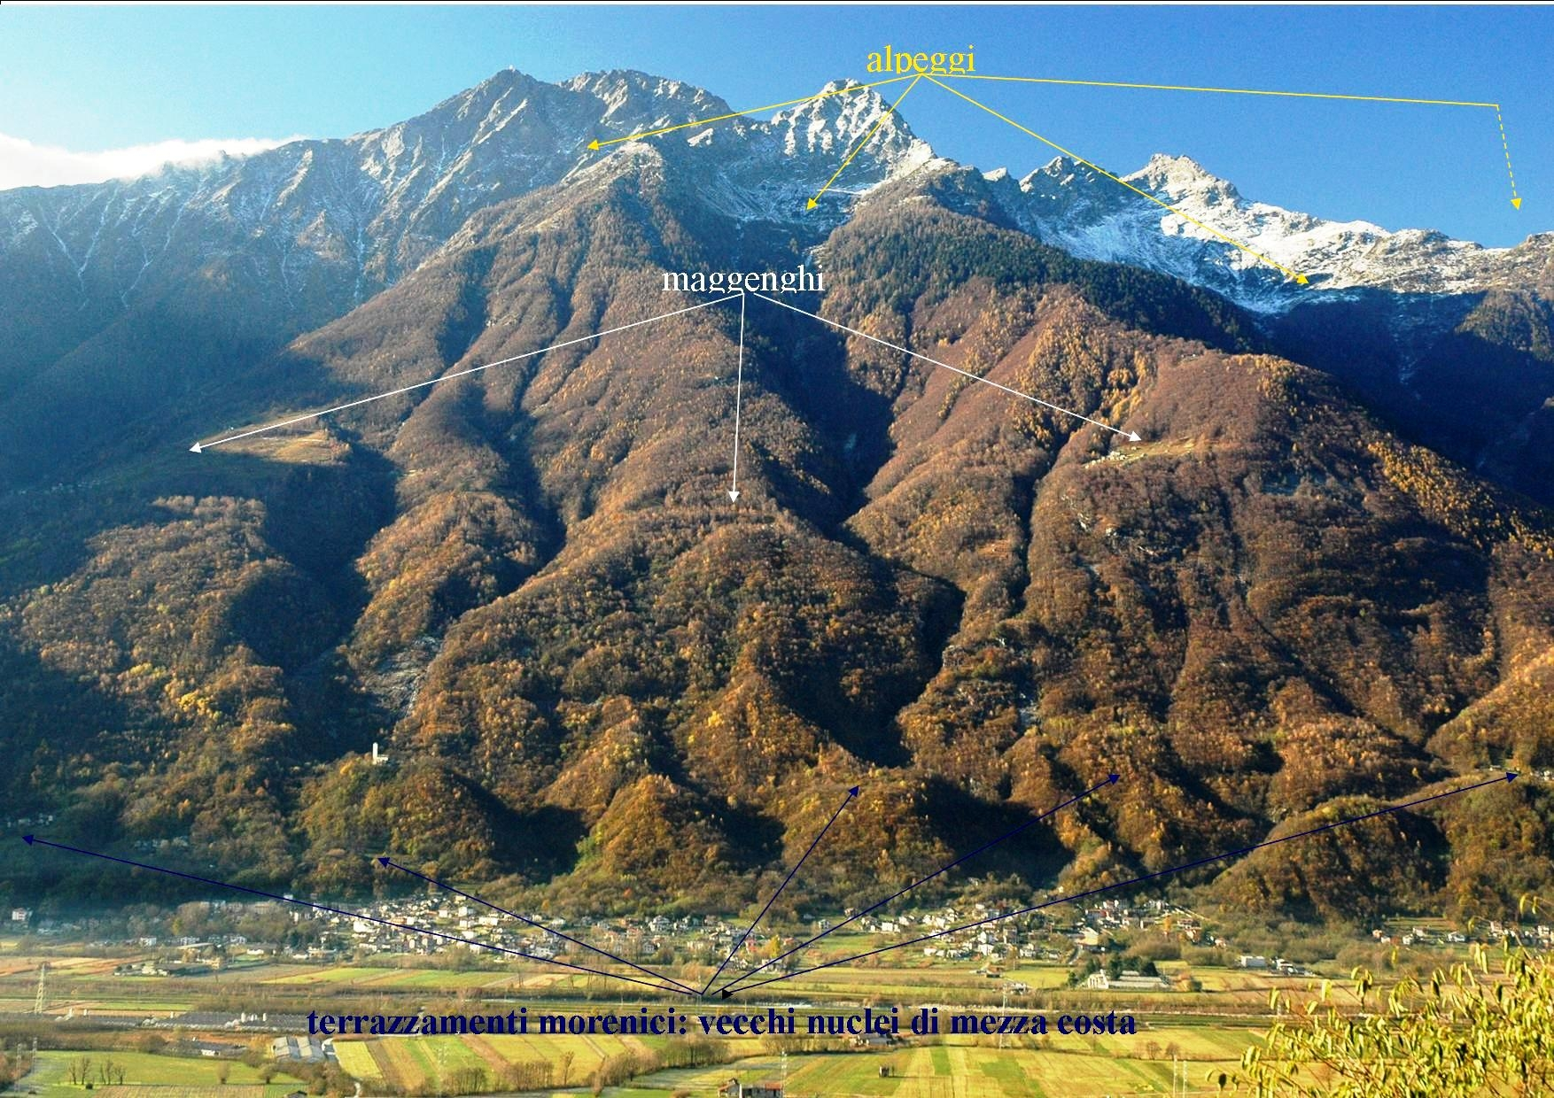
Samolaco (So). Sistema di insediamento a stella: ogni nucleo era autonomo
Michela Zucca
Servizi culturali

Slide 8
Il sistema più antico di latteria turnaria prevedeva che tutti i proprietari del latte lo portassero alla latteria, e che uno di loro, a turno, lavorasse il latte di tutti; poi ad ognuno veniva restituito il formaggio e il burro in proporzione al latte conferito. Questo modello libera gran parte della comunità dal compito più gravoso, che tocca soltanto una volta: ma presuppone che tutti siano capaci di caseificare. Di fatto viene ancora praticato, in maniera formale o informale, in molte latterie in quota….
Michela Zucca
Servizi culturali

Slide 9
C’E’ CHI LO HA SEMPRE FATTO….
anche se ad alcuni sembra un metodo da cavernicoli, i trogloditi sono capaci di organizzarsi, al contrario di chi non fa altro che lamentarsi….
Michela Zucca
Servizi culturali

Slide 10
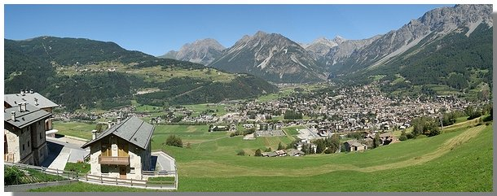
Valfurva (So). Frazione Sant’Antonio
La Valfurva è una delle enclaves più alte (e più lattifere) della Valtellina, in cui sono ancora attive tre latterie: san Nicolò, Sant’Antonio, Madonna dei Monti. Qua si pratica il sistema turnario puro quanto meno a Madonna dei Monti; quando occorre, anche negli altri due siti. E’ necessaria un’alta professionalità diffusa, difficile da trovare.
Michela Zucca
Servizi culturali

Slide 11
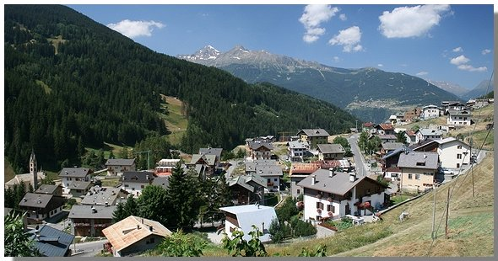
Valfurva (So). Frazione San Nicolò
La forma giuridica della società LATTERIA TURNARIA DI S. NICOLO' DI VALFURVA è "ALTRE FORME" con tipologia "Individuali o assimilabili o non iscritti al RI".
Michela Zucca
Servizi culturali

Slide 12
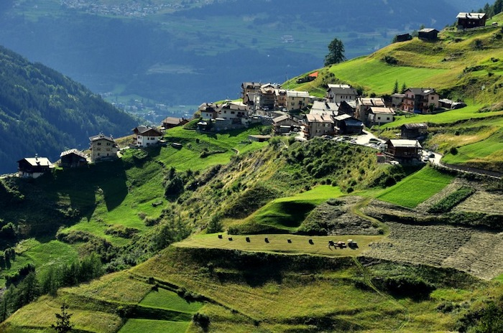
Valfurva (So). Frazione Madonna dei Monti
Michela Zucca
Servizi culturali

Slide 13
In provincia di Sondrio, l’80% delle aziende conta meno di 10 vacche. Le latterie turnarie, non senza problemi, garantiscono la possibilità ad aziende di piccolissima dimensione, anche con una sola vacca da latte, di poter avere una propria produzione casearia. Attività cosiddetta marginale, ma determinante in particolare per la coltivazione di superfici definite marginali, ma essenziali ai fini del mantenimento dell'assetto territoriale e paesaggistico. Ruolo importante quello delle latterie turnarie, che consente alle piccolissime aziende, che non possono essere in regola con le normative igieniche, di caseificare; permette la cura di zone difficili, e quindi previene il dissesto idrogeologico e sostiene il turismo, che pretende un paesaggio coltivato(1). Quindi in poche parole: mantenere le latterie turnarie RENDE E CONVIENE.
Michela Zucca
Servizi culturali

Slide 14
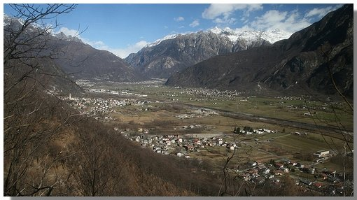
In provincia di Sondrio esistono 20 latterie turnarie: ma dei 64 formaggi tradizionali della Lombardia, 53 sono prodotti in territorio montano. Ciò significa che questo sistema arcaico va sostenuto, rafforzato e ampliato.
Michela Zucca
Servizi culturali

Slide 15
C’E’ CHI HA RICOMINCIATO A FARLO….
Perché evidentemente, anche le “economie parallele” o “non monetarie” rendono talvolta più di quelle formali…..
Michela Zucca
Servizi culturali

Slide 16
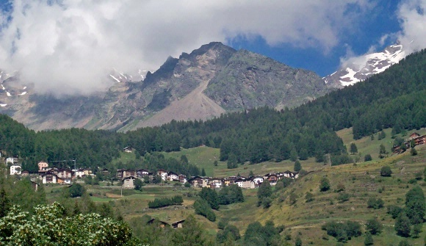
Pejo (Tn)
Con Recite II nel ‘99 ricominciò l’attività del caseificio turnario, prima col latte di capra. Prese in mano l’attività una veterinaria milanese, che si trasferì con marito, tre figli e cinque capre.
Michela Zucca
Servizi culturali

Slide 17
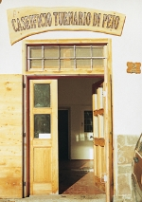
Il Caseificio Turnario di Pejo produce in modo tradizionale burro e formaggio (casolèt e nostrano) con il latte di bovini e caprini allevati nella frazione. Ogni caserada, ossia l’insieme dei prodotti lavorati in un giorno, è, a turno, di proprietà di uno dei soci del caseificio: il numero delle caserade cui ciascun socio ha diritto è proporzionale alla quantità di latte conferita.
Michela Zucca
Servizi culturali

Slide 18
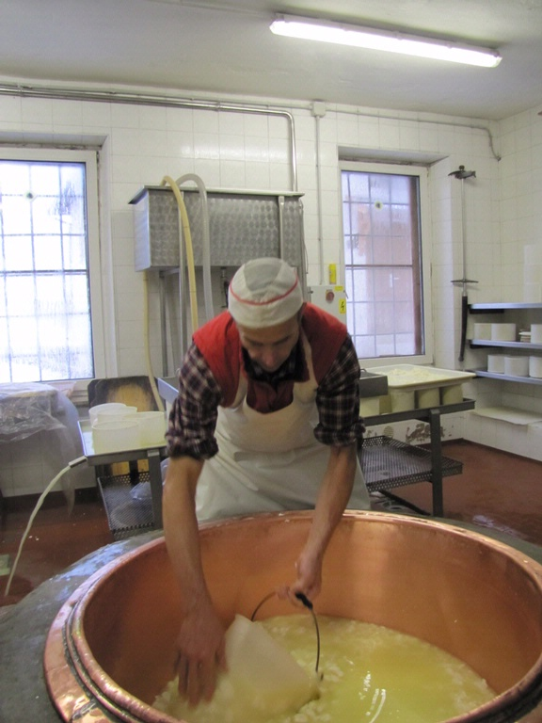
Il caseificio, in cui si lavora secondo il sistema tradizionale, è costituito da una sala con tre caldaie di rame, da un locale con le vasche d’acqua per l’affioramento della panna e da un ambiente per la salamoia.
Michela Zucca
Servizi culturali

Slide 19
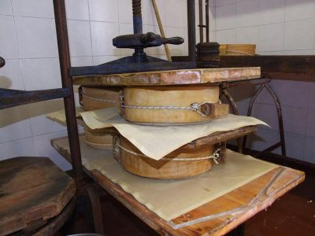
Pejo (Tn)
Il mercato di riferimento è, prima di tutto, l’autoconsumo; poi, gli abitanti del posto; in terzo luogo, i turisti. Nessuno ha mai pensato di “allargare la produzione” per poter “raggiungere la grande distribuzione”…..
Michela Zucca
Servizi culturali

Slide 20
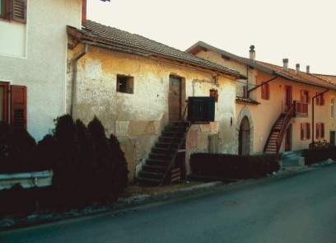
Dismessa da qualche decennio, è stata recuperata con un restauro conservativo grazie al progetto Leader Gal Valsugana e alla Libera Associazione Malghesi e Pastori del Lagorai.
Michela Zucca
Servizi culturali

Slide 21
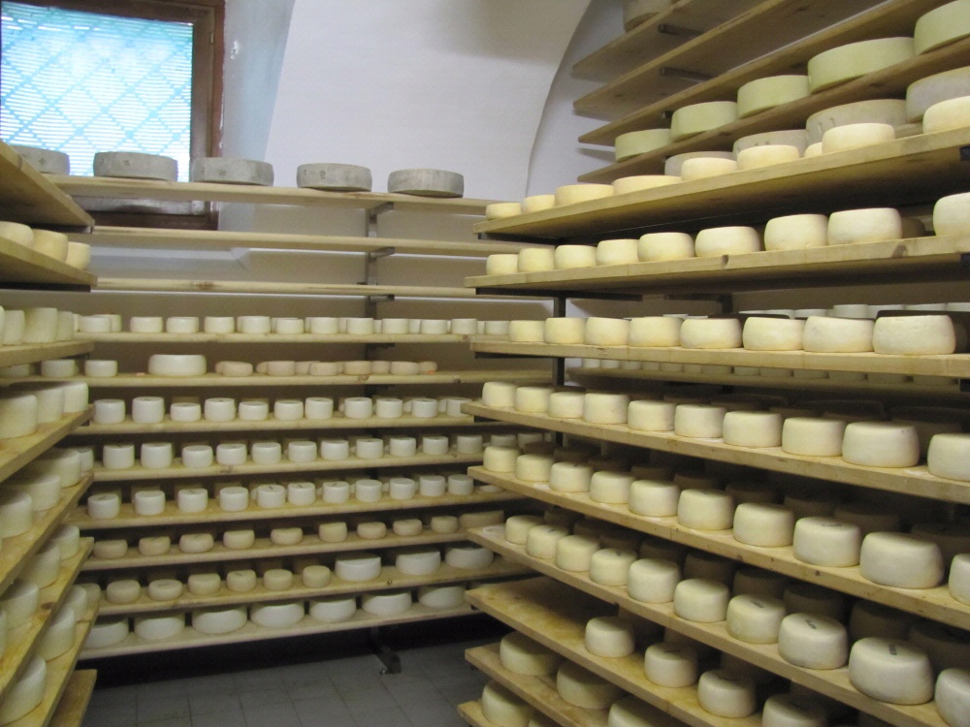
Pejo (Tn)
Con Recite II nel ‘99 ricominciò l’attività del caseificio turnario, prima col latte di capra. Prese in mano l’attività una veterinaria milanese, che si traasgerì con marito, tre figli e cinque capre.
Michela Zucca
Servizi culturali

Slide 22
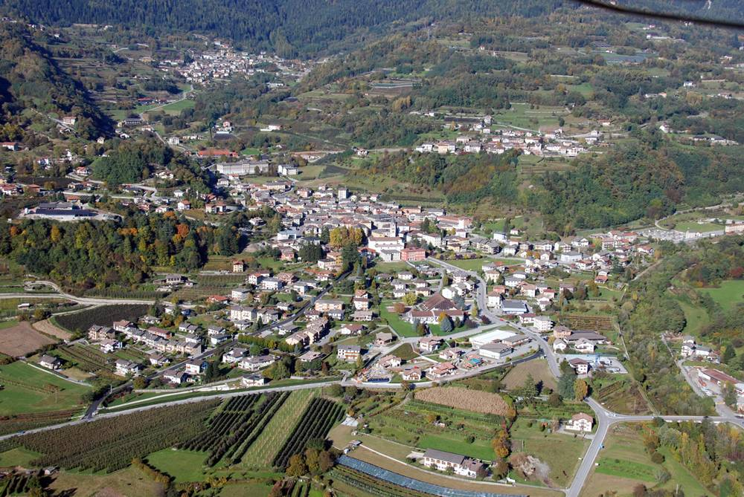
Strigno, Valsugana (Tn).
Michela Zucca
Servizi culturali

Slide 23
Nell’ottobre del 2000 un piccolo gruppo di malghesi e di figure che a vario titolo avevano a cuore il destino del Lagorai pastorale, si associano scegliendo la formula dell’ autofinanziamento. Consapevoli di avere dalla loro parte un elemento forte e semplice, una terra dove più che altrove si era storicizzata la civiltà di malga e dove la vicenda del latte non era affatto un’avventura fuori dal tempo, decidono di tutelare le piccole produzioni a latte crudo lavorato in malga, dandosi un metodo scientifico di lavoro. Dopo un periodo di coscientizzazione sul ruolo del contadino d’alpe, durato due anni, si collegano con la Facoltà di Economia dell’ Università degli Studi di Trento, e studiano sotto la guida dell’economista Pietro Nervi, un disciplinare di produzione a delimitazione geografica rifiutando da subito la Dop, perché secondo loro, questa pratica, ideata negli anni ‘90 come strumento di valorizzazione territoriale, paradossalmente non solo non tutela i piccoli produttori, ma legandosi alla zootecnia intensiva, penalizza fortemente la qualità, favorendo la deriva verso l’omologazione del prodotto.
Michela Zucca
Servizi culturali

Slide 24
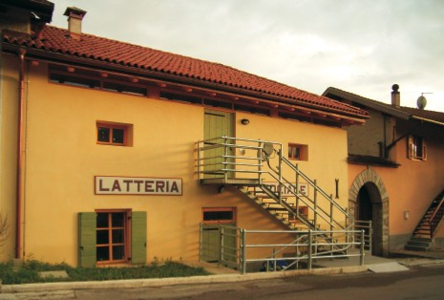
Consci della diversità che esiste tra azienda sul territorio e azienda del territorio, tra prodotto legato alla Dop e il loro, che privilegia la materia prima locale, i pascoli ricchi di essenze spontanee, l’acqua di sorgente del Lagorai, particolarmente fredda, il solo latte di bovine così alimentate e i sistemi artigianali di caseificazione e stagionatura in malga, tramandati da secoli dai casari valsuganotti. Disciplinano la libertà per ogni malghese, di poter applicare la propria ricetta personale di caseificazione, così che formaggio e burro - Originali Malghe del Lagorai- portino con se tutta la loro storia.
Michela Zucca
Servizi culturali

Slide 25
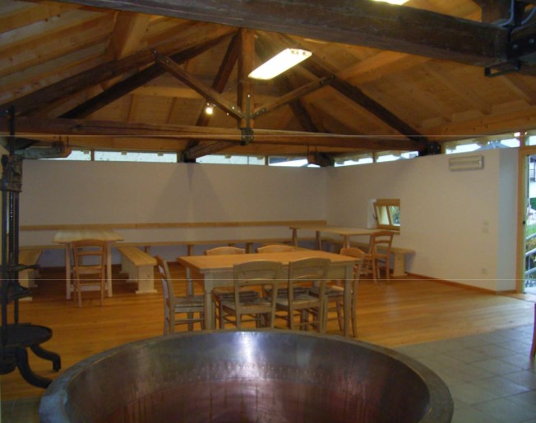
La “nuova” latteria turnaria diventa anche luogo di aggregazione per turisti, residenti e associazioni del posto, che trovano non solo il modo di conoscere le fasi di lavorazione del prodotto, di fare acquisti in un clima piacevole e rilassato, ma anche di trovarsi e di comunicare fra loro…..
Michela Zucca
Servizi culturali

Slide 26
La Latteria non rinasce "solo" come Museo di sé stessa o come Centro Culturale, o come sede di attività didattiche. Rinasce in tutti questi modi, ma per lavorare il latte, per riaggregare un tessuto che si era disperso. Per fornire un punto di riferimento per i piccoli produttori non in grado di dotarsi di un caseificio aziendale, per unire piccoli produttori e consumatori (co)/(auto)-produttori a loro volta e ricostituire forme di scambio di conoscenze, di beni d'uso, di tempo, di passione e intelligenza. Il che è come dire per ricreare un tessuto di nuova ruralità e riconnettere gli abitanti di Strigno tra loro e con il loro territorio. Il latte come percorso all'indietro - per riconnettersi in modo non nostalgico alla memoria collettiva e come percorso che può far individuare itinerari per fuoriuscire da un presente carico di rischi (i cibi e l'aria contaminata, le tante piccole azioni quotidiane di un consumo insostenibile che mina gli equilibri ecologici e climatici e consuma i legami sociali).
.
Michela Zucca
Servizi culturali

Slide 27
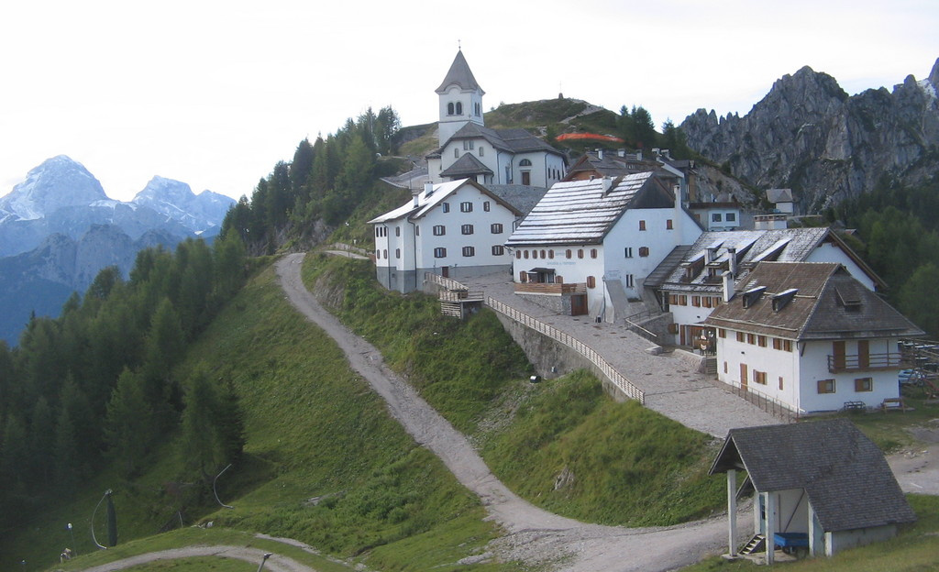
Verso la fine del XVIII secolo, nella zona di Osoppo, sorgono le cosiddette "compagnie del latte" per iniziativa del capitano della milizia dei conti Savorgnan. E' l'inizio dell'esperienza delle latterie familiari, il cui funzionamento prevede che gli allevatori di una borgata conferiscano il latte prodotto dalle proprie stalle nella casa di un socio a turno che si impegna a caseificarlo e si tiene il prodotto. Questi è poi tenuto a cedere il proprio latte agli altri soci fino a quando non restituisce tutta la quantità prestatagli.
Michela Zucca
Servizi culturali

Slide 28
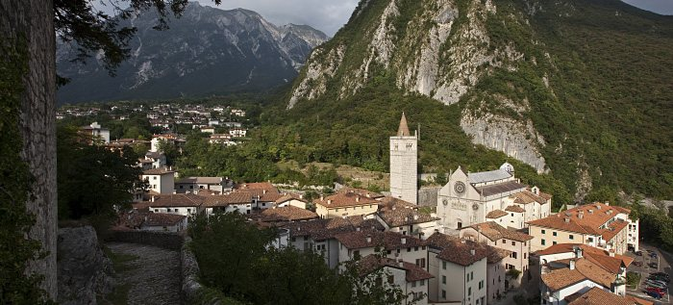
Oggi i caseifici cooperativi in Friuli Venezia Giulia sono circa 45, localizzati principalmente in montagna. Fra questi, la latteria sociale turnaria alle porte di Gemona del Friuli, località Campo Lessi, subito dietro la grandissima chiesa sulla statale, che non ha mai smesso l’attività, cambiando coi tempi che cambiano.
Michela Zucca
Servizi culturali

Slide 29
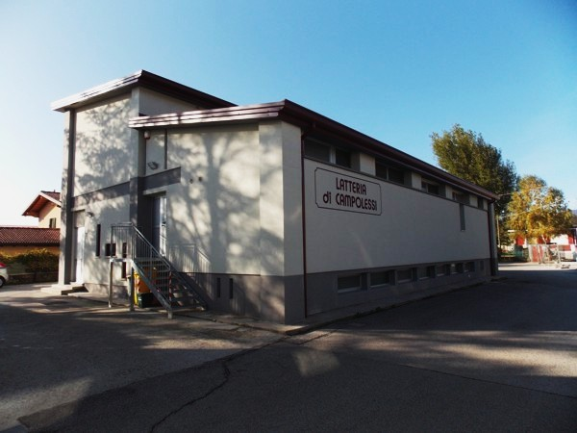
I soci, 18 in questo caso, portano il latte e vanno in credito; ogni tot giorni, frequentemente se il latte è molto, una volta al mese se è poco, la Latteria fa il formaggio per “quel” socio, e tutto il formaggio di quel giorno è suo. Può ritirarlo e farne uso personale o può cederlo allo spaccio che lo vende e il ricavato del formaggio va al socio.
Michela Zucca
Servizi culturali

Slide 30
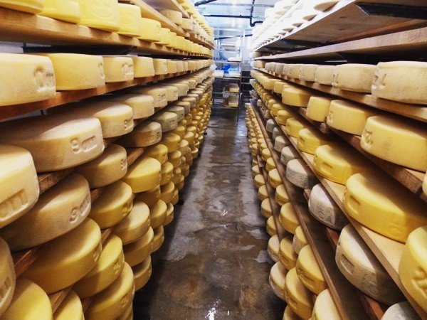
Michela Zucca
Servizi culturali

Slide 31
E INFINE, C’E’ CHI HA PENSATO DI UTILIZZARE IL SISTEMA TURNARIO PER UN’ATTIVITA’ COMPLETAMENTE NUOVA….
Perché ancora una volta si è rivelato il più efficiente dal punto di vista economico e della gestione del tempo.
Michela Zucca
Servizi culturali

Slide 32
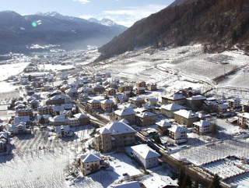
Croviana, Val di Sole (Tn).
Michela Zucca
Servizi culturali

Slide 33
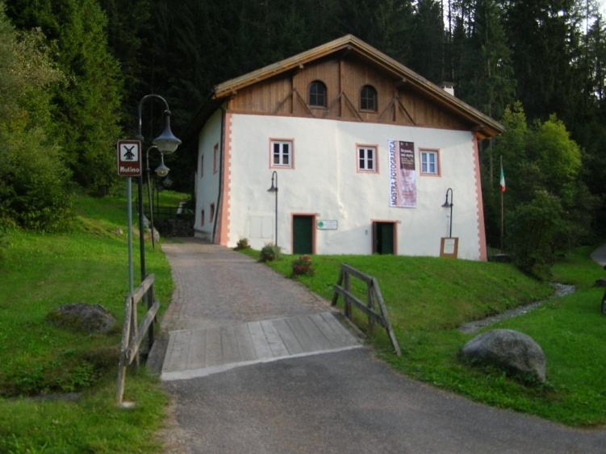
A Croviana esiste il mielificio turnario
Michela Zucca
Servizi culturali

Slide 34
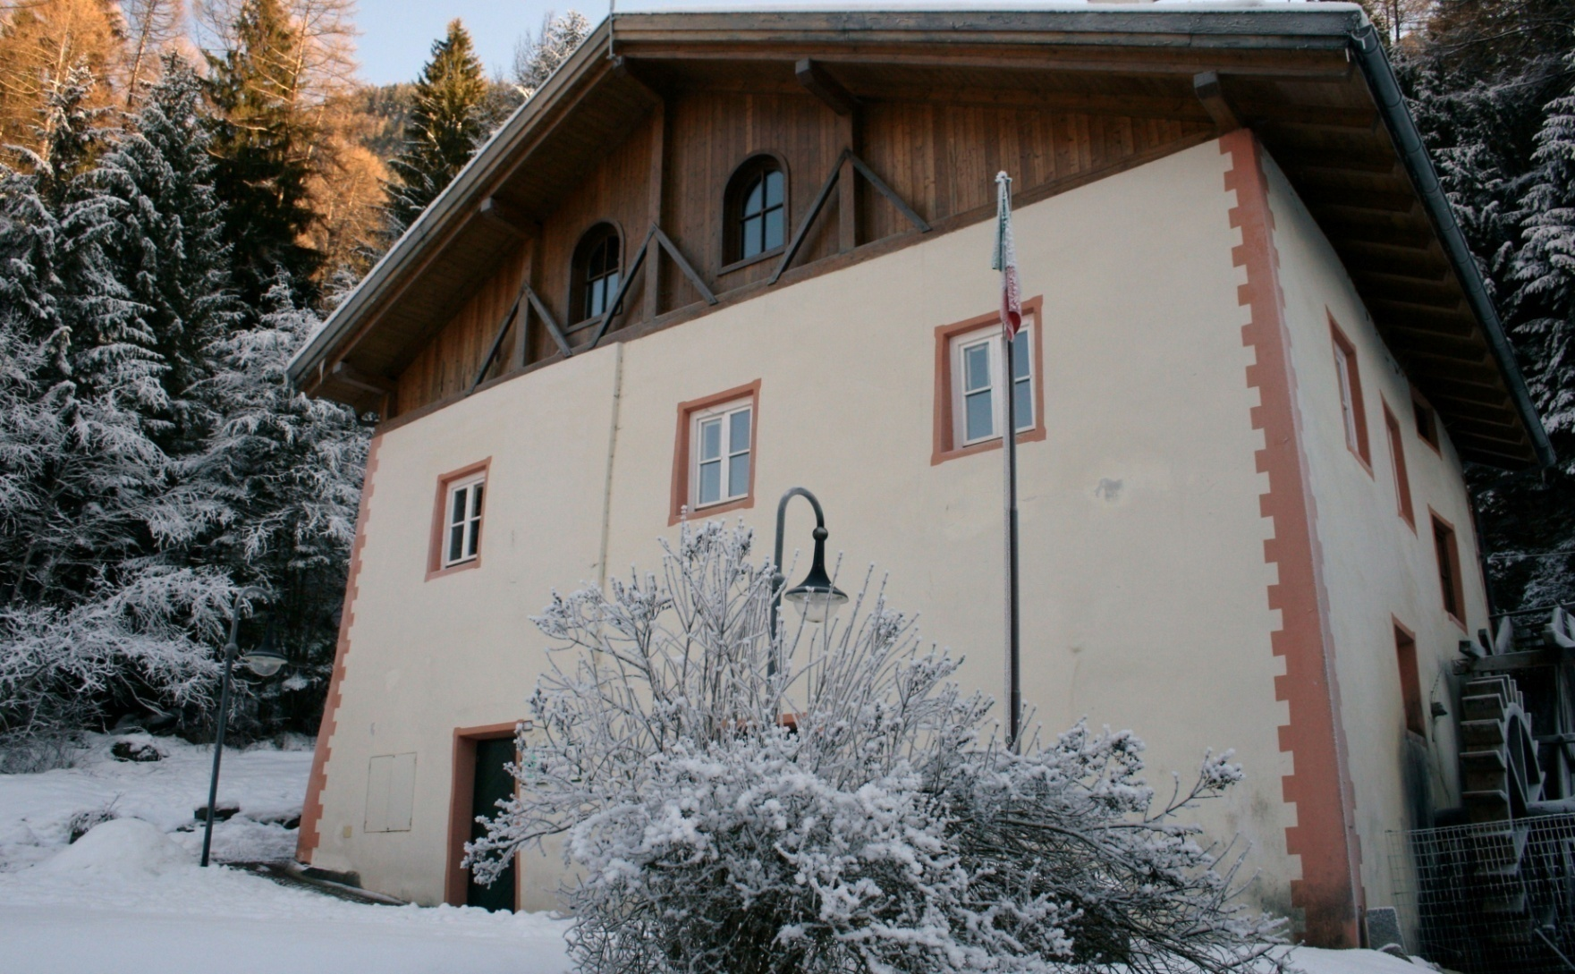
Ogni socio e annota la data e l’orario di utilizzo, il numero dei melari interessati alla lavorazione, la quantità di miele estratto sul registro di laboratorio. Attraverso la scheda consegna/riconsegna il socio prende atto dello stato di conformità all’utilizzo della sala e delle attrezzature che gli vengono consegnate, e il responsabile accerta che alla riconsegna la struttura ed il macchinario siano nello stesso stato della consegna.
Michela Zucca
Servizi culturali

Slide 35
Ogni utilizzatore dovrà prenotare la sala smielatura indicando approssimativamente il tempo previsto per la lavorazione del proprio prodotto e l’interesse o meno di essere inserito in elenco nelle ore in cui sono presenti visitatori, in modo che su tali indicazioni e sulle esigenze di apertura al pubblico il responsabile stili un programma di utilizzo sala che sarà poi esposto nella bacheca esterna per i soci e i visitatori.
Michela Zucca
Servizi culturali

Slide 36
Il socio prima di avere a disposizione la sala dovrà compilare con il responsabile la parte della scheda consegna e chiarire eventuali dubbi sulla funzionalità delle attrezzature. Al socio è assolutamente proibito lavorare miele non prodotto dai propri alveari pena l’esclusione dall’utilizzo del laboratorio per un periodo che verrà deciso direttivo. Il socio deve utilizzare la cosa sociale con la massima cura e diligenza e resta responsabile del laboratorio e di quanto contenuto durante il suo periodo di utilizzo. Eventuali chiarimenti, assaggi e vendita di prodotto richiesto dai visitatori dovrà avvenire all’esterno del laboratorio per non comprometterne l’igienicità. A fine utilizzo il socio dovrà procedere ad una accurata pulizia, compilare con il responsabile la parte riconsegna della scheda e segnalare eventuali anomalie riscontrate.
Eventuali danni e/o anomalie non riconducibili alla normale usura saranno addebitate all’ultimo utilizzatore, a meno che non dimostri la responsabilità di altri.
Michela Zucca
Servizi culturali

Slide 37
GRAZIE
Michela Zucca
Servizi culturali

